Slide 1

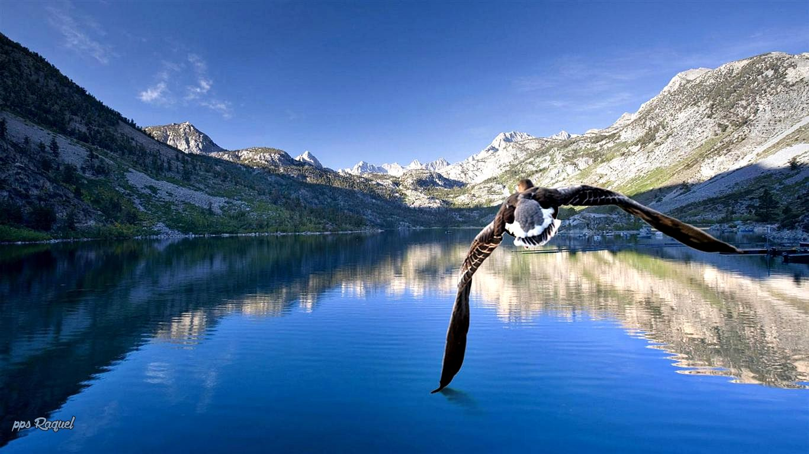




Slide 2

Que vivas por el tiempo que tu quieras,
y que nunca quieras vivir tanto como vives.
Recuerda siempre olvidar las cosas que te entristecieron.
Pero nunca te olvides de recordar las cosas que te alegraron

Slide 3
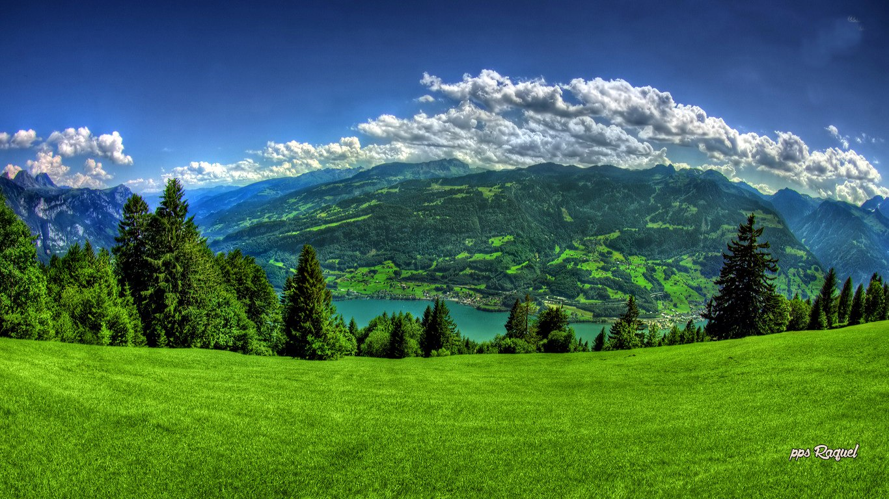


Slide 4
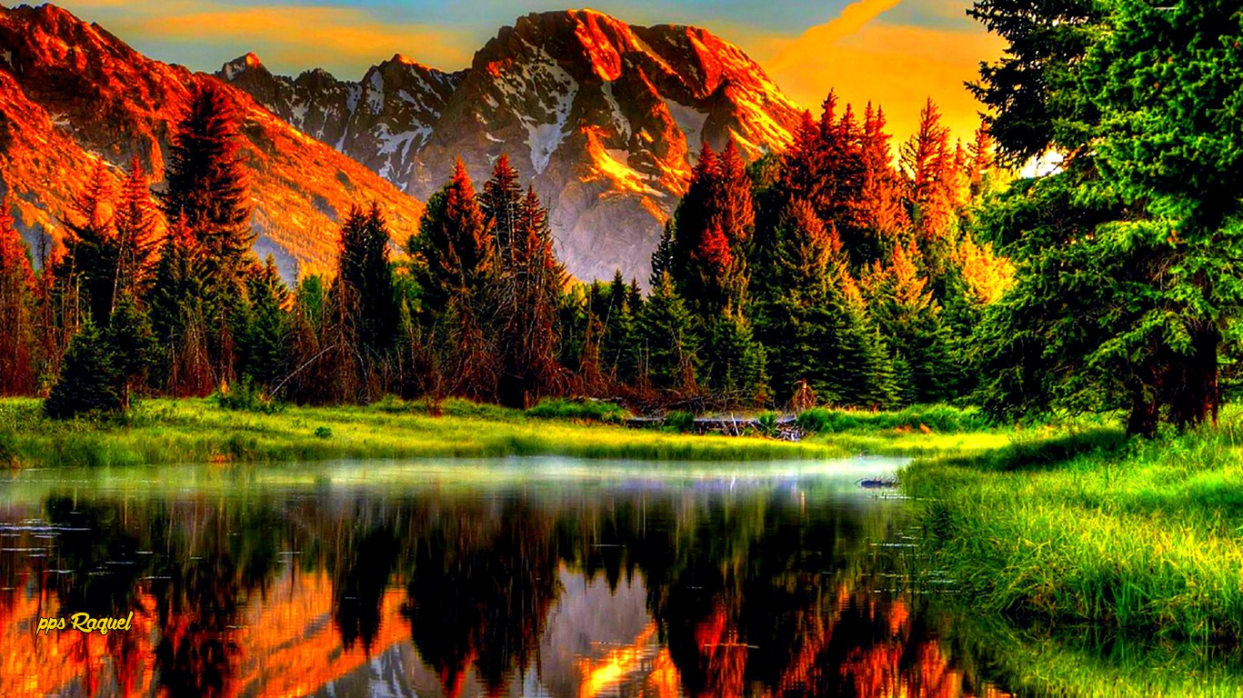
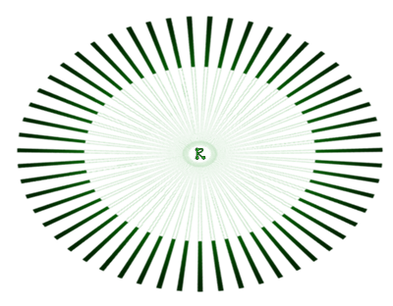















Slide 5
Recuerda siempre olvidar a los amigos que resultaron falsos.
Pero nunca olvides recordar a aquellos que permanecieron contigo.
Recuerda siempre olvidar los problemas que ya pasaron
Pero nunca olvides recordar las bendiciones de cada día

Slide 6


Slide 7


Slide 8
Que el día más triste de tu futuro no sea mayor
a la felicidad del día más feliz de tu pasado.
Que nunca se te venga el techo encima
y que los amigos reunidos debajo de él, nunca se vayan

Slide 9
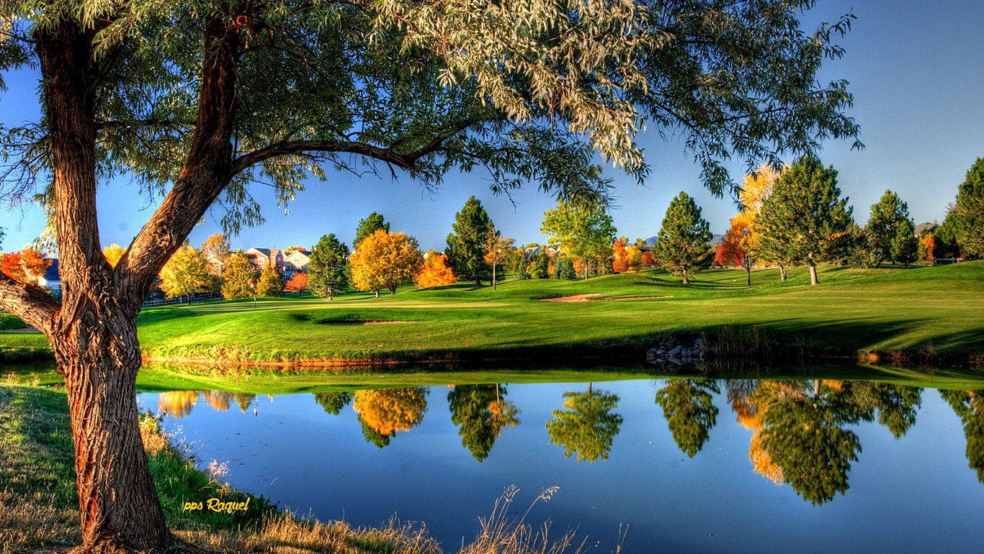


Slide 10










Slide 11
Que siempre tengas palabras cálidas en un frío anochecer,
Una luna llena en una noche oscura,
Y que el camino siempre se abra a tu puerta.
Que haya una generación de hijos en los hijos de tus hijos

Slide 12
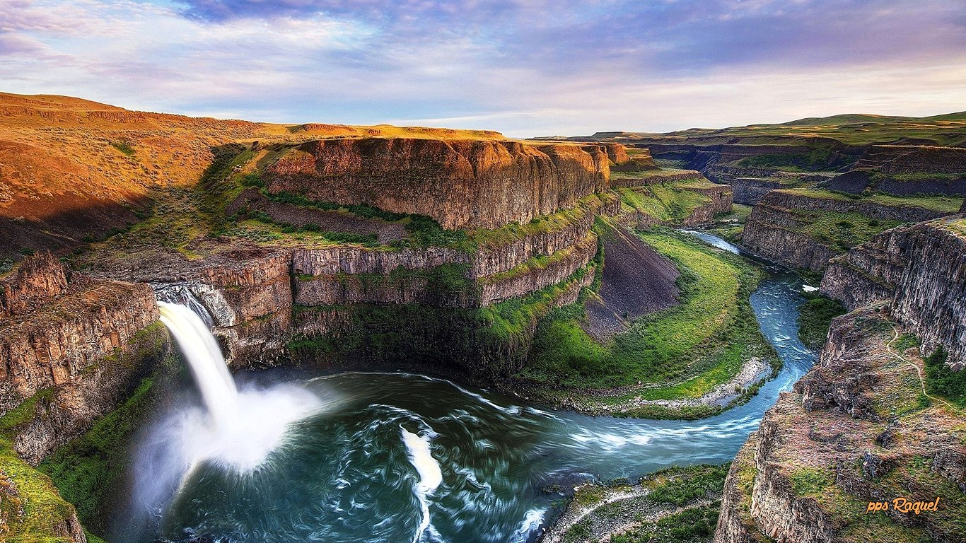

Slide 13


Slide 14
¡Que vivas cien años, con un año extra para arrepentirte!
Que el Señor te guarde en Su mano y nunca apriete mucho el puño.
Que tus vecinos te respeten, los problemas te abandonen,

Slide 15



Slide 16


Slide 17
Que los ángeles te protejan, y que el cielo te reciba,
Que la fortuna de las colinas irlandesas te abracen.
Que las Bendiciones de San Patricio te contemplen.
Que tus bolsillos estén pesados y tu corazón ligero

Slide 18



Slide 19



Slide 20
Que la buena suerte te persiga, cada día y cada noche.
Muros contra el viento, un techo para la lluvia,
bebidas junto a la fogata,
Risas para consolarte y aquellos a quienes amas cerca de ti,
¡Y todo lo que tu corazón desee!
Que Dios esté contigo y te bendiga,

Slide 21
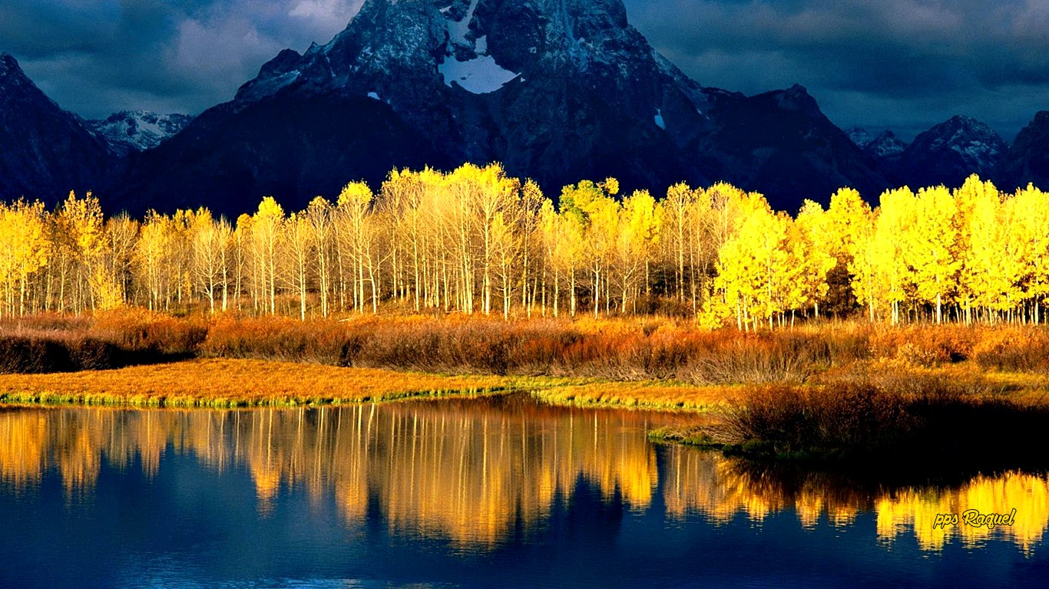


Slide 22
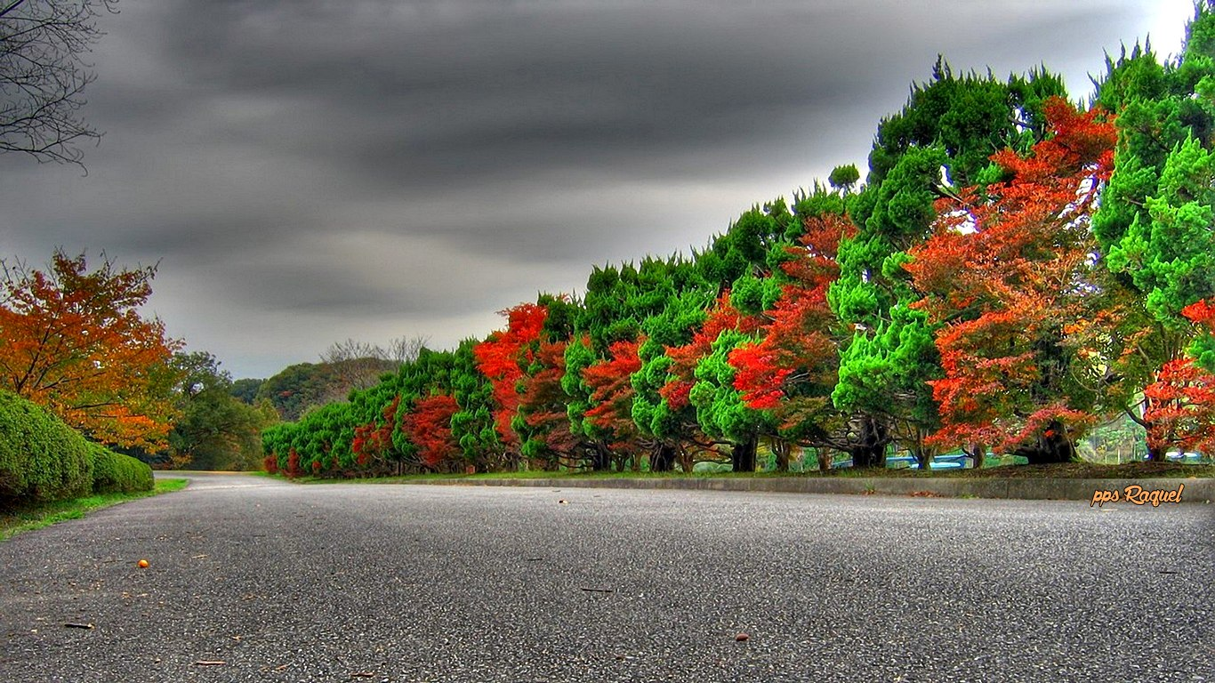


Slide 23
Que veas a los hijos de tus hijos,
Que el infortunio sea pobre, seas rico en bendiciones.
Que no conozcas nada más que la felicidad
Que desde este día en adelante,
Dios te conceda muchos años de vida,
De seguro Él sabe que la tierra no tiene suficientes ángeles.

Slide 24



Slide 25


Slide 26


Slide 27
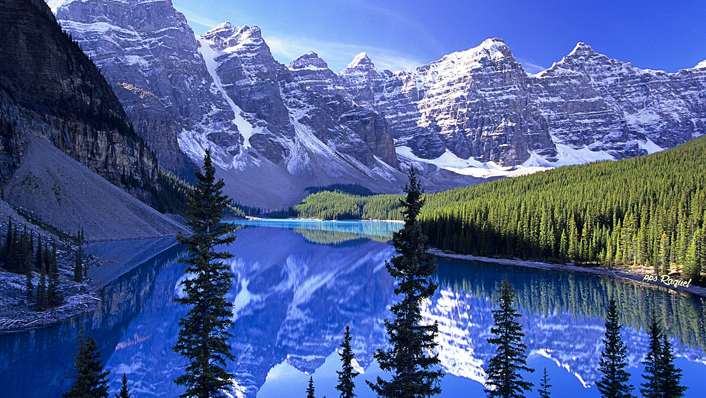


Slide 28
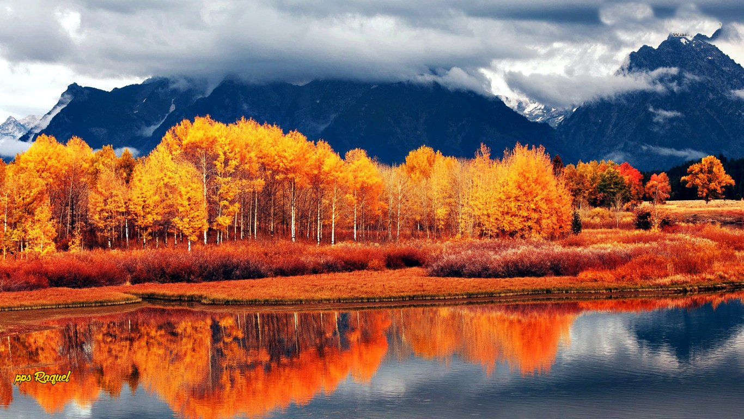

Slide 29
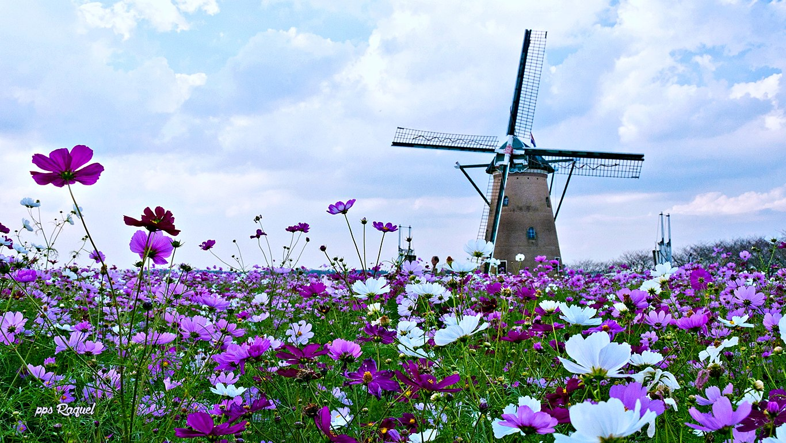

Slide 30









Slide 31


Slide 32
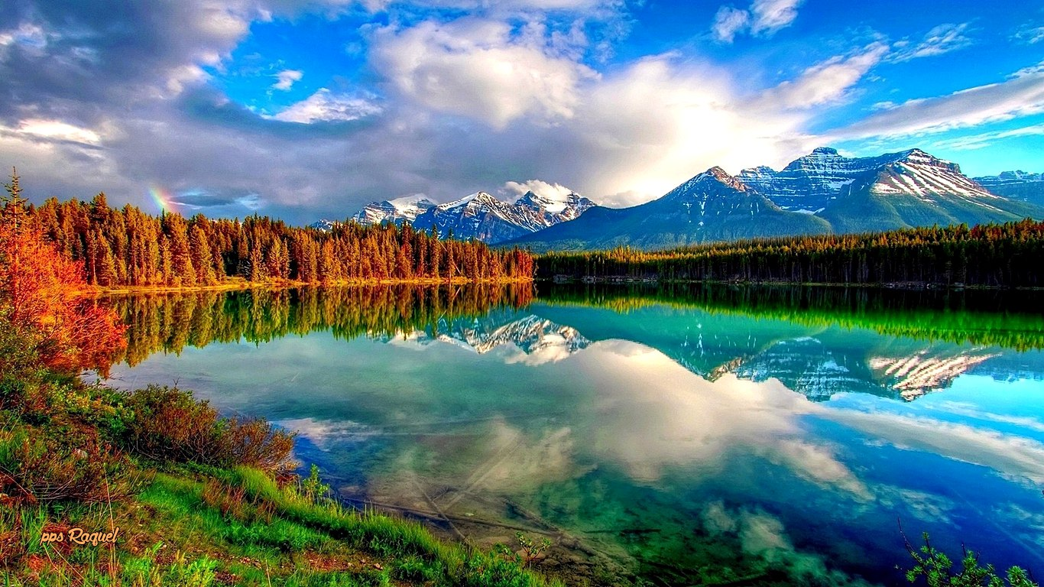

Slide 33






Slide 34


Slide 35


Slide 36


Slide 37
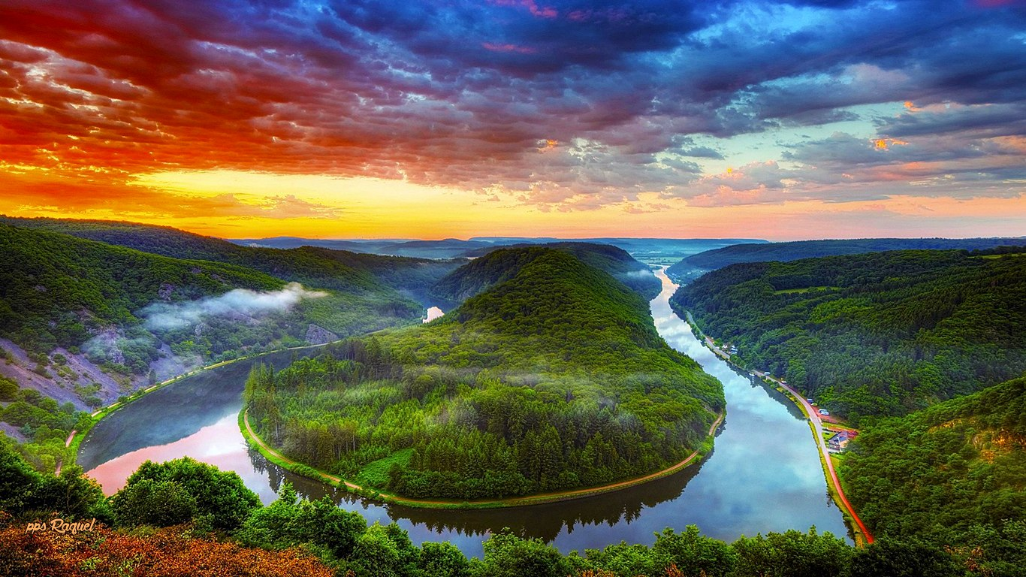

Slide 38
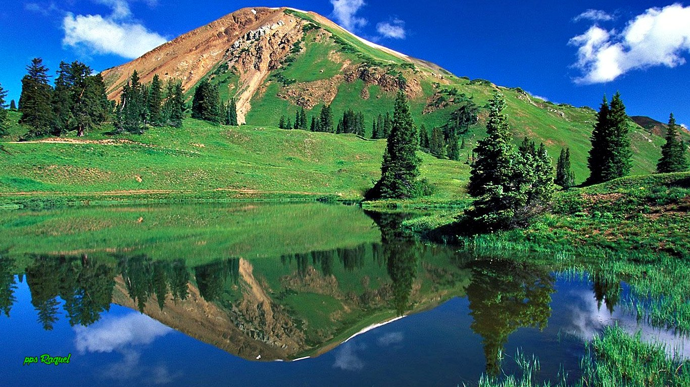

Slide 39


Slide 40
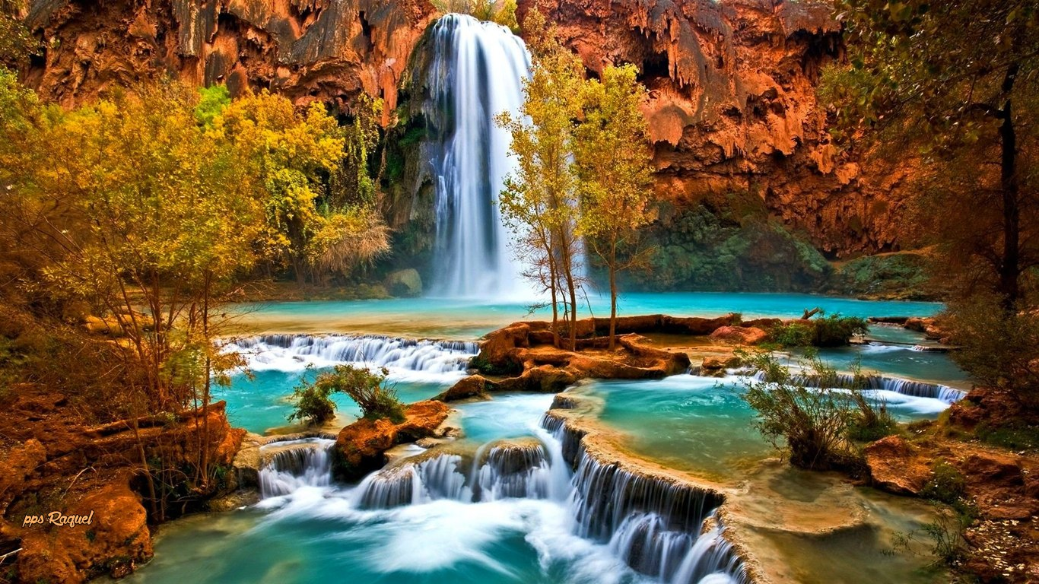

Slide 41


Slide 42
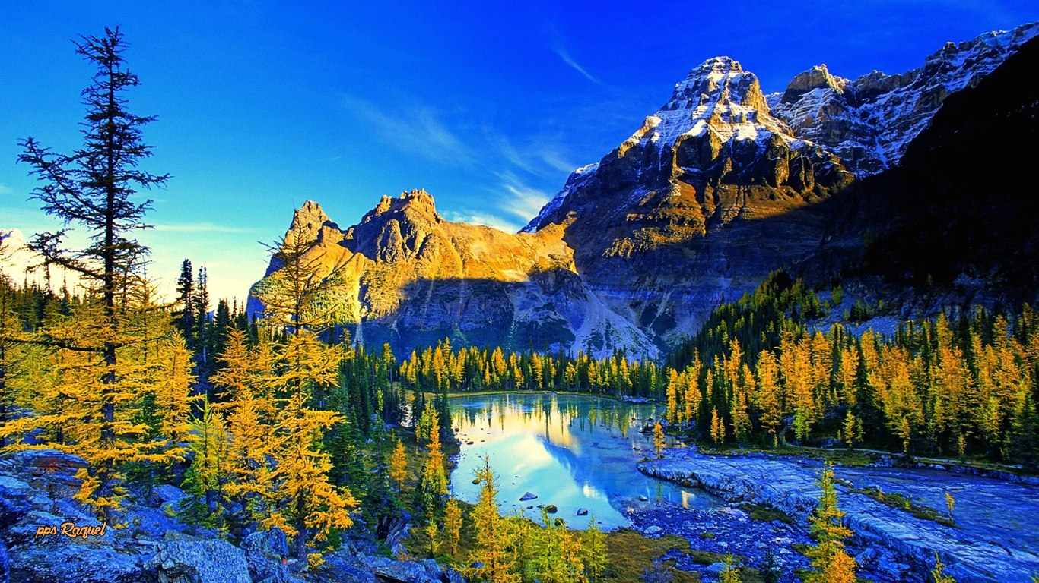

Slide 43
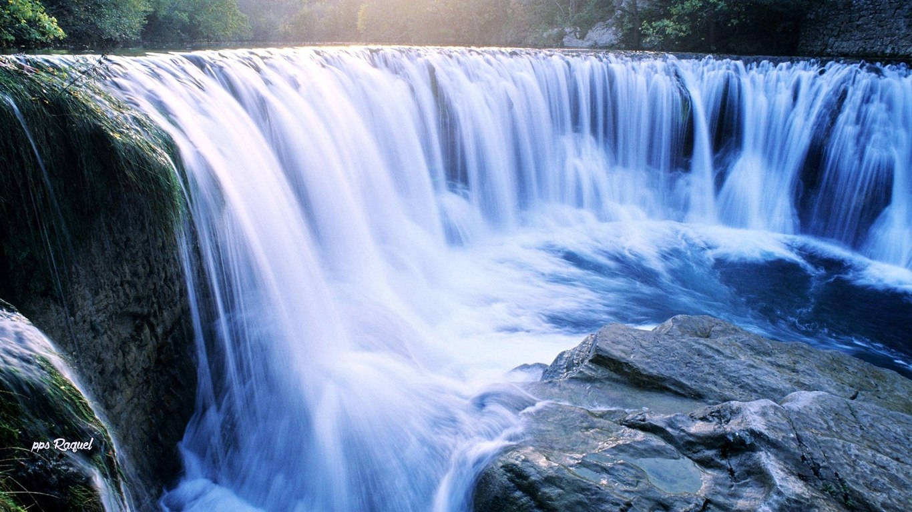

Slide 44


Slide 45
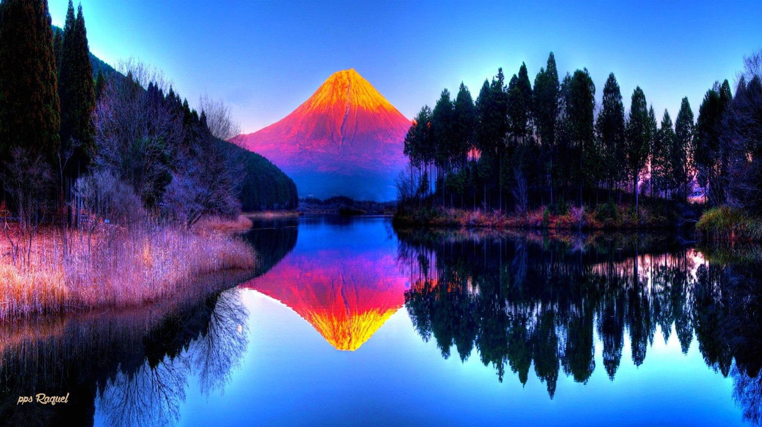

Slide 46


Slide 47


Slide 48
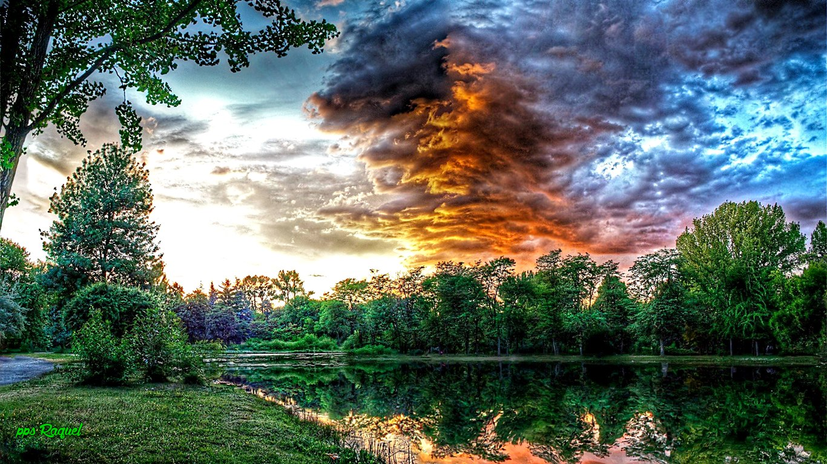

Slide 49
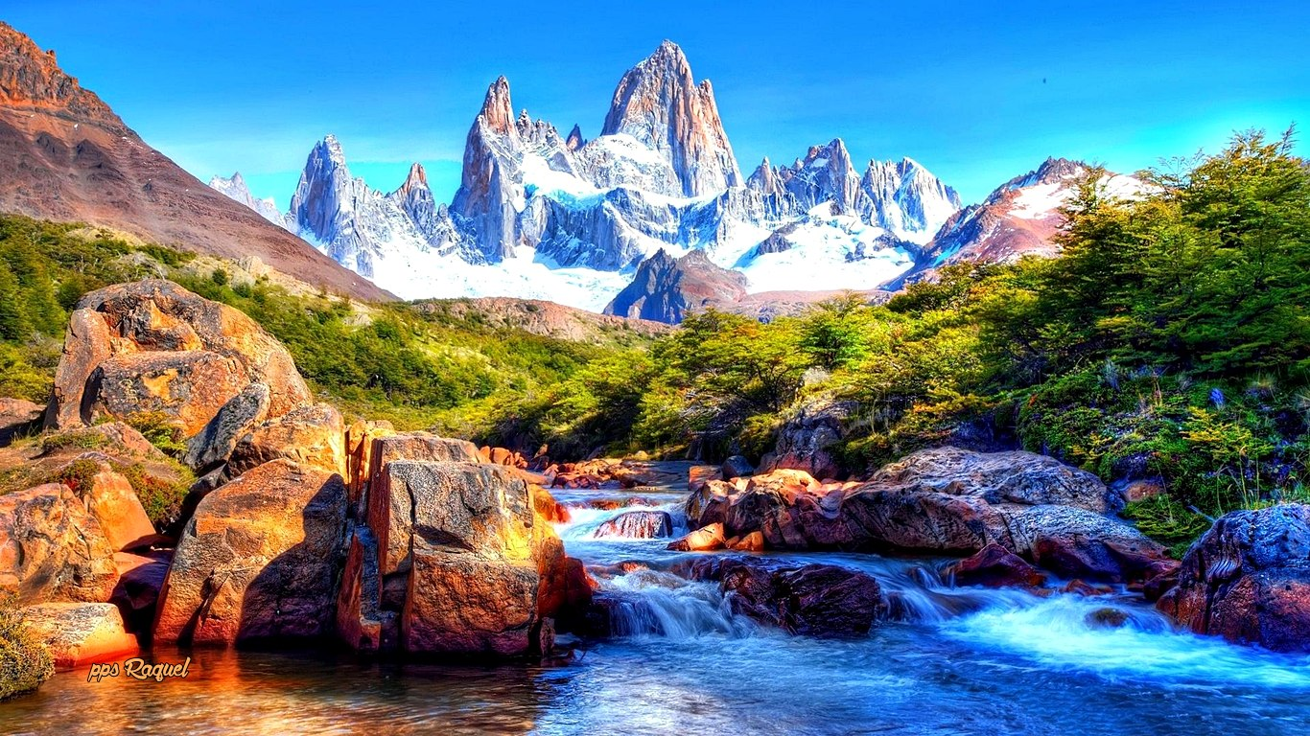

Slide 50
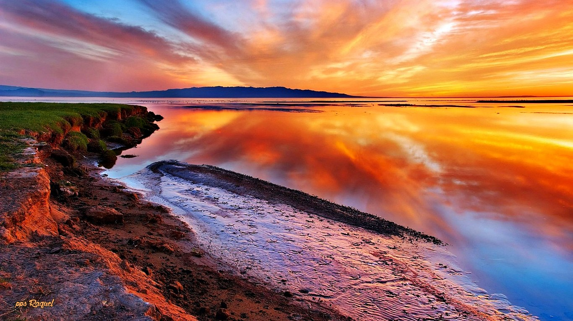

Slide 51
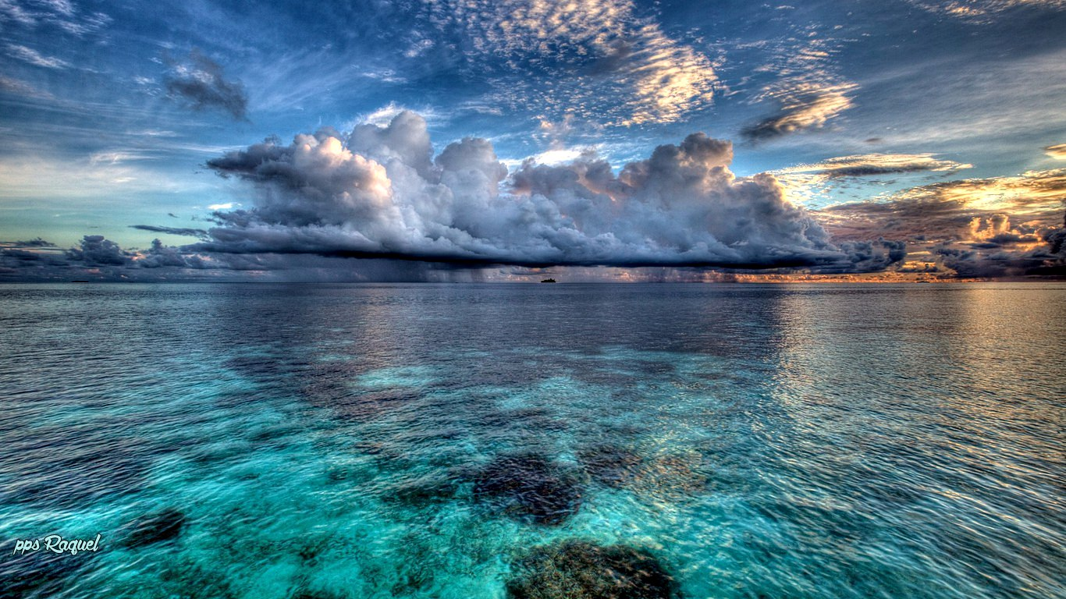

Slide 52


Slide 53
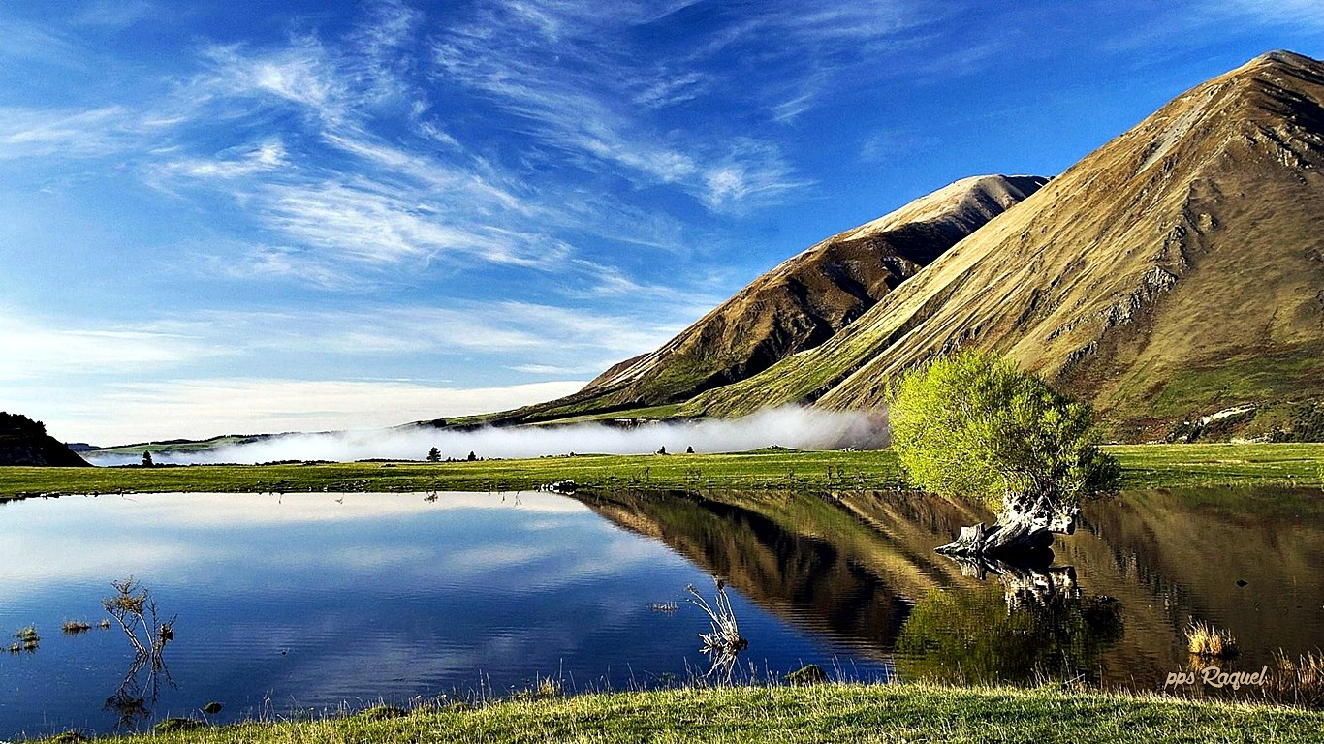

Slide 54



Slide 55









¿Te ha gustado?
Puedes ver más entrando
Aquí
Además puedes recibir powerpoints en tu correo electrónico suscribiéndote aquí:
Esta presentación powerpoint ha sido creada y compartida única y exclusivamente para mispps.com

